Slide 1
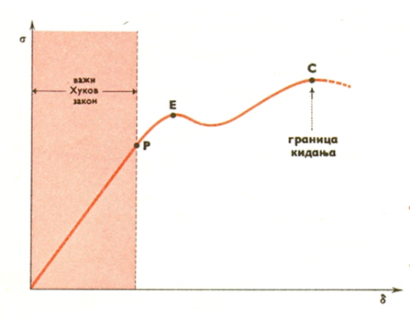
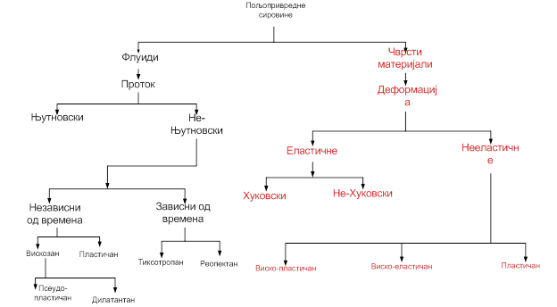
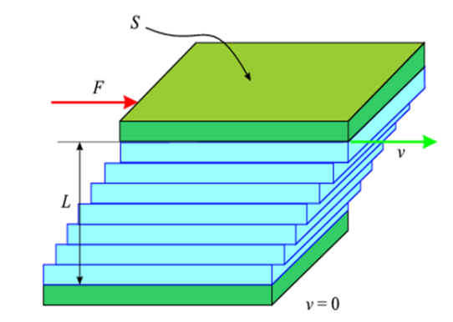
Biotehnički materijali
Mehanička svojstva materijala opisuju način na koji materijal odgovara na primenjenu silu.
Mehanička svojstva biotehničkih materijala se zbog velike raznovrsnosti njihovih geometrijskih i mehaničkih svojstava mogu definisati veliki broj načina.

Slide 2
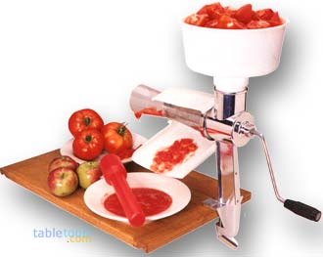
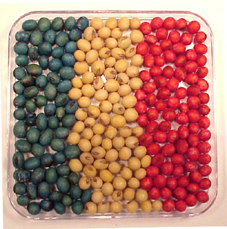
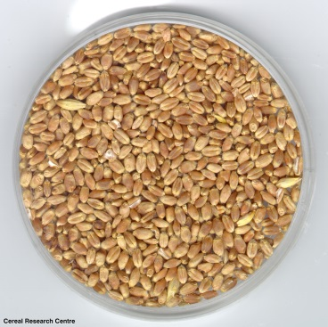
Biotehnički materijali
Značaj proučavanja mehaničkih svojstava biotehničkih mterijala
a) Poznavanje mehaničkih svojstava materijala je bitna za konstruisanje i eksploatacije poljo­privrednih mašina i opreme. Takodje je bitan i aspekt potrebe za razaranjem materijala (košenje, seckanje, mlevenje, otkidanje, trešenje, krunjenje, ljuštenje, transport fluidnih materijala, briketiranje, peletiranje, presovanje, ekstruzija itd). U svim ovim slučajevima potrebno je pouzdano znati kojim spoljnjim uticajima (sile, pritisci, brzine i sl.) može da se obavi određena mehanička operacija.
b) Očuvanje poljoprivrednih materijala od oštećenja je veoma važna oblast pozna­vanja mehaničkih osobina bitehničkih materijala. Radni organi mašina su u kontaktu sa poljoprivrednim materijalima. Potrebno je tako projektovati radne organe da ne dođe do oštećenja poljoprivrednih materijala, ali isto tako podesiti mašinu da se eliminiše ili smanji moguće oštećenje (ubiranje plodova, transport i manipulacije u skladištima, dorada plodova, prikupljanje i manipulacija jajima, ubiranje cveta i lišća lekovtiog bilja, separacije biljnih materijala i sl.).
c) Istraživanje građe biljke i mehanička svojstva pojedinih delova te građe mogu biti dobar uzor u pogledu razvoja konstrukcija i komponovanja materijala u svakdnevoj mašinskoj i građevinskoj praksi (primeri vlaknastih kompozitnih materijala).
d) Izučavanje mehaničkih svojstava poljoprivrednih materijala je veoma važno za genetičare, radi provere predviđenih efekata u tom pogledu. Poznato je da je jedan od zahteva pred genetičarima i selekcionerima razvijaju biljke u pravcu povećane mehaničke otpornosti na poleganje i oštećenja drugih delova biljke.

Slide 3
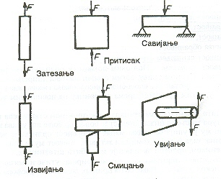
Biotehnički materijali
Faktori koji se moraju uzeti u obzir pri mehaničkim ispitivanjima materijala su:
– Vrsta naprezanja opterećenja,
– Način dejstva sile,
– Temperatura ispitivanja
Podela mehaničkih opterećenja :
Prema vrsti:
– Zatezanje,
– Pritisak,
– Savijanje,
– Uvijanje,
– Smicanje,
– Izvijanje
2. Prema načinu dejstva sile:
– Statička,
– Dinamička,
– Udarna,
– Vibraciona
3. Prema dužini trajanja:
– Kratkotrajna,
– Dugotrajna.

Slide 4
Biotehnički materijali
Osnovna mehanička svojstva materijala su:
1. Čvrstoća (jačina materijala) je svojstvo materijala da se odupre razaranju pod dejstvom spoljašnje sile.
Dinamička čvrstoća materijala izražava se udarnom žilavošću, odnosno krtošću i određuje se izlaganjem uzorka materijala dinamičkom (udarnom) naprezanju.
2. Tvrdoća predstavlja otpor materijala prema prodiranju drugog (tvrđeg) materijala u njega. Tvrdoća se određuje na različite načine u zavisnosti od materijala koji se ispituje i samog načina ispitivanja.
3. Elastičnost je svojstvo materijala da povrati prvobitni oblik posle prestanka dejstva spoljašnje sile koja je izazvala deformaciju. Ovo je moguće samo onda ako naprezanjem kojim je izazvana promena oblika nije prekoračena granica elastičnosti. Granica elastičnosti je granični napon do kojeg ne nastaju nikakve trajne deformacije u materijalu.
4. Plastičnost je svojstvo materijala da se može deformisati pod dejstvom spoljašnje sile u toplom ili hladnom stanju, a da pri tome zadrži oblik posle prestanka dejstva sile.
5. ŽilavostŽilavost je svojstvo materijala da može podneti razaranje tek posle veće plastične deformacije. Ovo svojstvo materijala dolazi do izražaja kad je materijal izložen naglom i učestalom dejstvu spoljašnje sile. – Veliki broj delova mašina i konstrukcija izložen je u toku rada udarnim-dinamičkim opterećenjima. Takva opterećenja materijali daleko teže podnose od mirnih-statičkih opterećenja.
6. Zamor materijala– Usled dugotrajnog dejstva periodično promenljivih opterećenja nastaje postepeno razaranje materijala. Ta pojava naziva se zamor materijala, a tako izazvan prelom – prelom usled zamora.
Za pojavu loma nije od odlučujućeg značaja samo visina opterećenja, već i učestalost njegovog ponavljanja. Pri učestalom ponavljanju nekog opterećenja mnogi mašinski delovi se lome, iako je to opterećenje znatno manje od statičkog opterećenja potrebnog za lom.

Slide 5
Biotehnički materijali
Osnovna mehanička svojstva materijala su:
1. Čvrstoća (jačina materijala) je svojstvo materijala da se odupre razaranju pod dejstvom spoljašnje sile.
Dinamička čvrstoća materijala izražava se udarnom žilavošću, odnosno krtošću i određuje se izlaganjem uzorka materijala dinamičkom (udarnom) naprezanju. Što materijal može da podnese veće sile-opterećenja, a da mu se ne promeni oblik, ili da se ne razori, on je čvršći.Čvrstoća zavisi od vrste materijala, ali zavisi i od vrste naprezanja (pravca delovanja sila na materijal).
2. Tvrdoća predstavlja otpor materijala prema prodiranju drugog (tvrđeg) materijala u njega. Tvrdoća se određuje na različite načine u zavisnosti od materijala koji se ispituje i samog načina ispitivanja.
3. Elastičnost je svojstvo materijala da povrati prvobitni oblik posle prestanka dejstva spoljašnje sile koja je izazvala deformaciju. Ovo je moguće samo onda ako naprezanjem kojim je izazvana promena oblika nije prekoračena granica elastičnosti. Granica elastičnosti je granični napon do kojeg ne nastaju nikakve trajne deformacije u materijalu.
4. Plastičnost je svojstvo materijala da se može deformisati pod dejstvom spoljašnje sile u toplom ili hladnom stanju, a da pri tome zadrži oblik posle prestanka dejstva sile.
5. ŽilavostŽilavost je svojstvo materijala da može podneti razaranje tek posle veće plastične deformacije. Ovo svojstvo materijala dolazi do izražaja kad je materijal izložen naglom i učestalom dejstvu spoljašnje sile. – Veliki broj delova mašina i konstrukcija izložen je u toku rada udarnim-dinamičkim opterećenjima. Takva opterećenja materijali daleko teže podnose od mirnih-statičkih opterećenja.
6. Zamor materijala– Usled dugotrajnog dejstva periodično promenljivih opterećenja nastaje postepeno razaranje materijala. Ta pojava naziva se zamor materijala, a tako izazvan prelom – prelom usled zamora.
Za pojavu loma nije od odlučujućeg značaja samo visina opterećenja, već i učestalost njegovog ponavljanja. Pri učestalom ponavljanju nekog opterećenja mnogi mašinski delovi se lome, iako je to opterećenje znatno manje od statičkog opterećenja potrebnog za lom.

Slide 6
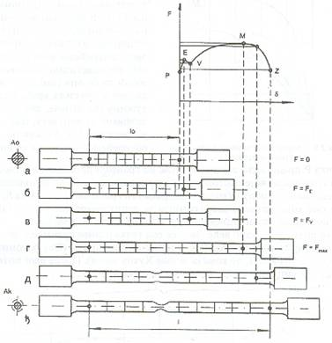
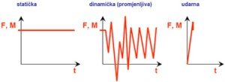
Biotehnički materijali
Ispitivanje materijala ne vrši se samo radi utvrđivanja karakteristika prilikom proizvodnje ili prijema, već i radi raznih ekspertiza u svrhu načina upotrebe i odgovornosti koja nastaje usled necelishodne upotrebe, zatim u cilju što potpunijeg upoznavanja svojstava metala, kao i u cilju poboljšanja tih svojstava.
Ispitivanja mehanićkih svojstava materijača se dele na: ispitivanja sa razaranjem i ispitivanja bez razaranja.
Ako se epruveta ili mašinski deo pri ispitivanju uništava, onda su to ispitivanja sa razaranjem. U suprotnom, ako pri ispitivanju mašinski deo ili epruveta ostaju nepromenjeni i mogu se po završenom ispitivanju ponovo iskoristiti, onda su izvršena ispitivanja bez razaranja.
Prema načinu delovanja sile sva mehanička ispitivanja se mogu podeliti na statička i dinamička. Pod statičkim ispitivanjima podrazumevaju se ona koja se obavljaju pri mirnom dejstvu sile tako da napon postepeno raste. Kod dinamičkog ispitivanja sila deluje udarom ili se učestano menja u toku vremena po određenom zakonu
Sve vrste ispitivanja mašinskih materijala obavljaju se prema standardima ili normama. Standard je zakonom utvrđena mera, propis ili naziv i važi kao uzor.
Standardima se definišu:
– karakteristike materijala;
– metode, mašine i aparati za ispitivanje osobina materijala;
– oblik, veličine, stanje isporuke, oblast primene i druge karakteristike gotovih proizvoda.

Slide 7
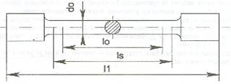
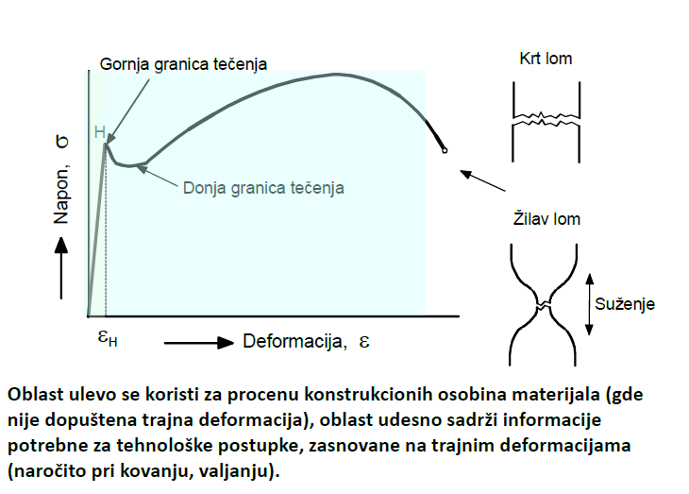
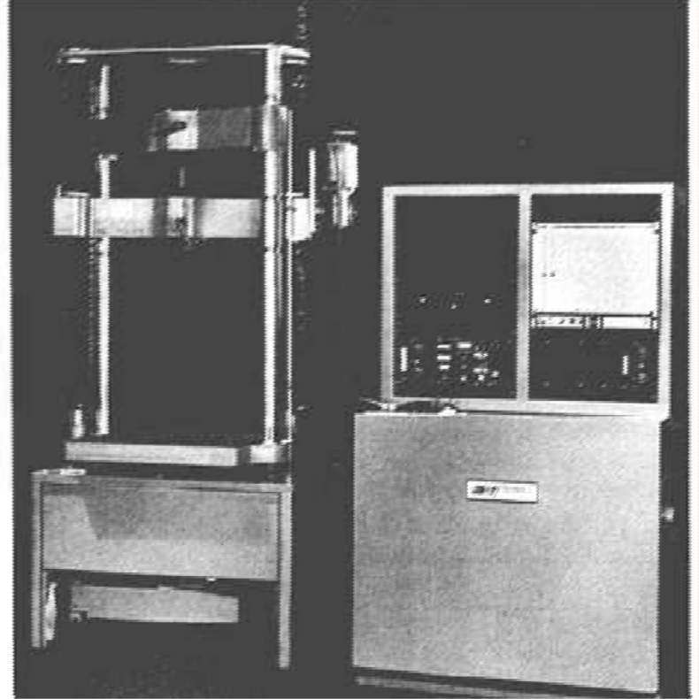
Biotehnički materijali
Ispitivanje zatezne čvrstoće vrši se na uzorcima (standardnim epruvetama), određenog oblika i dimenzija, od materijala koji se ispituje.
Epruvete mogu biti-proporcionalne (kod njih se razlikuje Lo - početna merna dužina, pre dejstva sile istezanja i Ls - ispitna dužina), neproporcionalne (početna dužina epruvete je nezavisna od početne površine poprečnog preseka). Ispitna dužina mora biti kvalitetno obrađena i najmanjeg je poprečnog preseka( kružnog, kvadratnog ili pravougaonog). Krajevi epruvete su ojačani radi lakšeg i sigurnijeg postavljanja u čeljusti kidalice (gornja čeljust je nepokretna a donja pokretna). Epruveta se postavlja u kidalicu i isteže statičkom silom sve dok se ne prekine, za vreme ispitivanja mere se i beleže veličina sile i izduženje epruvete do kidanja. Porastom opterećenja, epruveta se izdužuje (prvo proporcionalno, a za to vreme deformacija je elastična). Daljim porastom opterećenja deformacija je i dalje elastična, ali više nije proporcionalna sili (naponu). Zatim, porastom opterećenja dolazi do pojave plastičnih deformacija. Kada se površina poprečnog preseka na mestu velike plastične deformacije (suženja) toliko smanji da materijal više ne može da pruža otpor opterećenju koje stalno raste, dolazi do kidanja epruvete.To je "dijagram kidanja" ("dijagram sila -izduženje").
Kidalica sa hidrauličnim pogonom

Slide 8
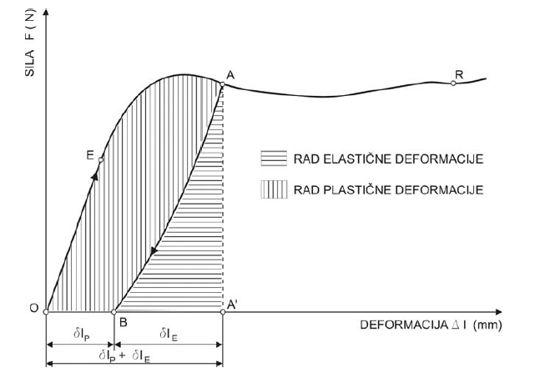

Biotehnički materijali
Slično mašinskim i građevinskim materijalima i poljoprivredni materijali se ispituju na
istezanje, pritisak, smicanje, savijanje i uvijanje. Upotreba standardne "epruvete", u slučaju poljoprivrednih materijala, je nemoguća, pa ostaje neminovnost da se ovi materijali uzimaju u izvornom obliku i dimenzijama. To, naprimer, znači, da će se mehanička čvrstoća stabljike pšenice ispitati za uzorke stabljike koji se odaberu kao reprezentativni. Ovakav prilaz zahteva specifikaciju svih relevantnih uslova (vlažnost, sorta, koji deo stabljike je uzet, dimenzije, agrotehnički i klimatski uslovi proizvodnje i sl.) i rezultati će važiti samo za te uslove. Pored toga zbog statističkog rasipanja osobina mora se uzeti dovoljan broj uzoraka, na kome se utvrđuju osobine, kako bi se smanjile greške u zaključcima (rezultatima). Pored toga, zbog različitosti dimenzija, oblika i mehaničke otpornosti materijala aparature nisu univerzalne, te se moraju tako konstruisati da budu podesne za srodnu grupu materijala.
Pri manjim opterećenjima dešava se nešto slično kao sa tehničkim materijalima, postoji oblast elastičnosti, materijal se elastično deformiše (nakon rasterećenja vraća mu se prvobitni oblik). Ova oblast naprezanja je do tačke E). U ovoj oblasti važi Hook-ov 15 (Hukov) zakon. Nakon tačke E, materijal počinje da se deformiše i elastično i plastično. Ponašanje poljoprivrednih materijala kao čvrstih tela traje sve do granice A. Rasterećenjem nakon ovakve
deformacije materijal ostaje izdužen za plastičnu deformaciju - δlP (duž O-B). Elastična deformcija, koja je prethodila iznosila je δlE, što odgovara duži B - A'.

Slide 9

Biotehnički materijali
Površina ispod linije AB (površina ABA') proporcionalna je radu elastične deformacije. Da bi se izračunao rad elastične deformacije potrebno je izmeriti ovu površinu i pomnožiti je razmerom za silu i razmerom za deformaciju. Površina definisana konturom OEAB proporcionalana je radu plastične deformacije. Pri izračunavanju ovog rada potrebno je, takođe da se izmerena površina pomnoži sa razmerama za silu i deformaciju.
Opterećeni materijal se ponaša kao čvrsto telo sve do momenta dok se ne dostigne granično stanje (napon i deforamcija) koje odgovara tački A. Nakon dostizanja ove granice (odgovara granici razvlačenja kog čvrstih materijala) materijal počinje da "teče". Osobine materijala u oblasti desno od tačke A odgovaraju osobinama tečnosti. Zbog toga, u ovoj oblasti deformisanja materijala, treba poznavati reološke osobine, kao za nestišljive (tečne) fluide. U tački R dolazi do dezintegracije materijala.
Za poljoprivredne materijale definiše se i stepen elastičnosti (ne):

Slide 10
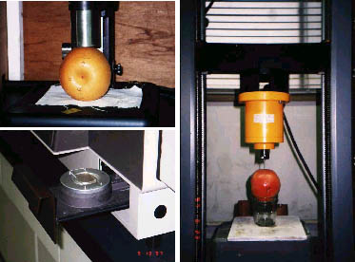
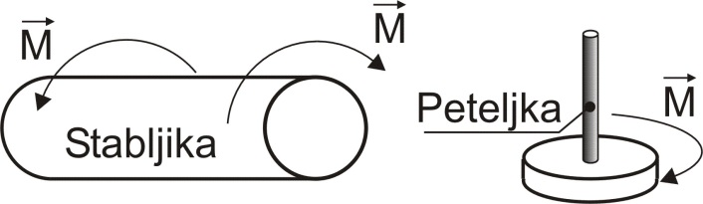
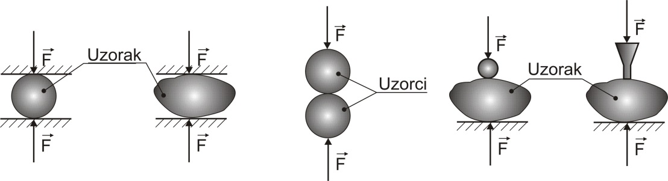
Biotehnički materijali
Moduo elastičnosti je osobina materijala koja karakteriše odnos normalnog napona i deformacije. S obzirom da je u opterćivanju materijala prisutno i smicanje, pri čemu se pojavljuju tangencijalni naponi, ponekad je potrebno poznavatii modul klizanja - G. Slično modulu elastičnosti definiše se i modul klizanja.
Moduo elastičnosti
E - modul elastičnosti,
σ - normalni napon,
Δl - izduženje pri deformisanju,
l - dužina uzorka koji se deformiše i
Δl/l - relativna deformacija uzorka koji se deformiše.
Moduo klizanja
τ - tangencijalni napon i
γ - ugaona deformacija smicanja.
Uvijanje
Površinska čvrstoća – kontaktna opterećenja

Slide 11
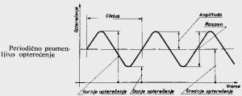
Biotehnički materijali
Čvrstoća pri promenljivom opterećenju zavisi od čitavog niza uticajnih veličina: kvaliteta i stanja površine, eventualnih korozionih oštećenja, frekvencije opterećenja, temperature, oblika, dimenzija itd.
Uticaj oblika je toliko veliki da se ispitivanja moraju izvesti na samim konstrukcijama pod uslovima koji su što je moguće više slični uslovima eksploatacije.
DINAMIČKAO ISPITIVANJE ZAMORA MATERIJALA
Kao osnovu za racionalnije dimenzionisanje delova izloženih promenljivim opterećenjima potrebno je iznaći dinamičku čvrstoću, tj. najveći napon koji materijal može izdržati bez loma i pri neograničenom broju promena opterećenja. Ispitivanje zamaranjem pruža mogućnost za njeno određivanje.
Usled dugotrajnog dejstva periodično promenljivih opterećenja može da nastane postepeno razaranje materijala. Ta pojava naziva se zamaranje, a tako izazvan prelom- prelom usled zamora.
Termini i definicije pri ispitivanju zamaranjem
Najmanji deo funkcije opterećenje- vreme, koji se periodično ponavlja, naziva se ciklus.
Broj ciklusa u jedinici vremena predstavlja frekvenciju (f).
Amplituda– apsolutna vrednost polovine algebarske razlike gornjeg i donjeg opterećenja.
Karakteristične veličine pri ispitivanju zamaranjem
Broj ciklusa n- broj ciklusa do određenog momenta posmatranja.
Broj ciklusa do loma N- broj ciklusa koji ispitivana epruveta izdrži do pojave prskotine.
Dinamička čvrstoća (dinamička izdržljivost) za N ciklusa σ_{N}, odnosno napon τ_{N} je onaj pri kojem epruveta izdržava N ciklusa do loma. Određuje se iz Velerovog dijagrama zamaranja.

Slide 12
Biotehnički materijali
ISPITIVANJE TVRDOĆE
Tvrdoća se definiše kao otpor prodiranju utiskivača koji je tvrdji od ispitivanog materijala. Kod metalnih materijala postoji jaka korelacija izmedju elastičnosti i tvrdoće, pa zato i veličina odskoka može poslužiti za procenu tvrdoća po tzv. skleroskopskoj metodi.
Brinelova tvrdoća (HB ) meri se na ravnom uzorku utiskivanjem čelične ili kuglice od tvrdog metala prečnika D = 10, 5 2.5 mm.
Rokvelova tvrdoća (HRC, HRB)
meri se direktnim očitavanjem na skali aparata. Utiskivač kod metode HRC je dijamantska kupa sa uglom od 120º.
Druga skala HRB upotrebljava se za merenje tvrdoće relativno mekših materijala (HB < 400). Kao utiskivač koristi se čelična kuglica prečnika 1/16 inča.
Merenje tvrdoće po Rokvelu je veoma brzo, a otisak je gotovo nevidljiv.
Vikersova tvrdoća meri se pomoću dijamantske piramide sa uglom pri vrhu od 136º koja se utiskuje pod opterećenjem u materijal. Metoda po Vikersu naročito je pogodna za kontrolu tvrdoće veom tvrdih površina kao što su kaljene, cementirane, nitrirane ili difuziono metalizirane.

Slide 13
Biotehnički materijali

Slide 14
Biotehnički materijali
Merenje udarne žilavosti
Energija koja se utroši pri udarnom savijanju je merilo osetljivosti materijala na lokalnu koncentraciju napona. Ispitivanje udarne žilavosti prvi je uveo Šarpi (Charpy) i definisao je kao rad potreban za prelom probnog uzorka preseka 1 cm2, koji sadrži žleb propisanih dimenzija. Ovako definisana veličina udarne žilavosti nema fizički karakter, pa rezultati mogu biti uporedivi samo ako su dobijeni na istim probnim uzorcima i u istim uslovima. Metali skloni krtom lomu razaraju se pri malom utrošku energije i gotovo bez vidljive deformacije na mestu preloma.

Slide 15
Hvala na pažnji

